Slide 1
TALLER · PATRONES DE ARQUITECTURA DE MICROSERVICIOS
Service Discovery y Circuit Breaker en microservicios
Netflix Eureka · Spring Cloud · Resilience4j (Circuit Breaker, Retry, Time Limiter, fallbacks)
Juan Camilo Muñoz Barco · Octubre de 2026

Slide 2
INTRODUCCIÓN
Objetivo y alcance
El taller aplica dos patrones de arquitectura de microservicios sobre una aplicación de cursos (FutureX):
  Service Discovery: los servicios se localizan por nombre lógico a través de un registro (Netflix Eureka), sin URLs fijas.
  Circuit Breaker: las llamadas entre servicios se protegen con Resilience4j para evitar fallas en cascada.
La implementación se concentra en fx-catalog-service, el único servicio que consume a otro.
Además del Circuit Breaker se incorporan Retry, Time Limiter, timeouts HTTP, fallbacks con degradación elegante, monitoreo con Actuator y pruebas automatizadas.
Las demostraciones se grabaron con Cap sobre el sistema levantado con Docker Compose y se incluyen en esta presentación y en la carpeta videos/ del repositorio.

Slide 3
INTRODUCCIÓN
Arquitectura de la solución
fx-discovery-server
Eureka Server · :8761
Spring Boot 3.3.3 · Spring Cloud 2023.0.3 · Java 17
(1) registro + heartbeat cada 30 s
(2) consulta del registro (copia local cada 5 s)
fx-course-service
API de cursos (JPA + H2) · :8001
fx-catalog-service
Catálogo + Resilience4j · :8002
(3) GET /courses · GET /{id}
Servicio | Origen | Rol
fx-discovery-server | jrquinte/FutureXEurekaServer | Registro de servicios (@EnableEurekaServer)
fx-course-service | jrquinte/FutureXCourseApp | Proveedor: expone /, /courses y /{id}
fx-catalog-service | jrquinte/FutureXCourseCatalog | Consumidor: /, /catalog, /firstcourse, /catalog/factory

Slide 4
PARTE 1 · SERVICE DISCOVERY
Cómo fx-catalog-service descubre a fx-course-service
Registro. Al arrancar, cada cliente se registra en Eureka con su nombre lógico (spring.application.name), host, puerto y homePageUrl; luego envía un heartbeat cada 30 s. Sin heartbeats durante ~90 s, Eureka desaloja la instancia.
Descubrimiento. El catálogo no contiene la URL del servicio de cursos. En cada petición consulta su copia local del registro por el nombre fx-course-service; getNextServerFromEureka elige en round-robin una instancia UP.
Comunicación. Con la URL obtenida se realiza una petición HTTP convencional con RestTemplate.
Consecuencia. Un cambio de host o puerto, o el escalado a N instancias, no requiere modificar el catálogo.
// CatalogController.java
private String getCourseAppURL() {
InstanceInfo instanceInfo =
client.getNextServerFromEureka(
"fx-course-service", false);
return instanceInfo.getHomePageUrl();
// "http://fx-course-service:8001/"
}
@GetMapping("/catalog")
public String getCatalog() {
String url = getCourseAppURL() + "/courses";
String courses =
restTemplate.getForObject(url, String.class);
return "Our courses are " + courses;
}
El segundo argumento (false) solicita la URL HTTP en lugar de la HTTPS. La doble barra de "…:8001//courses" la colapsa UriComponentsBuilder dentro de RestTemplate.

Slide 5
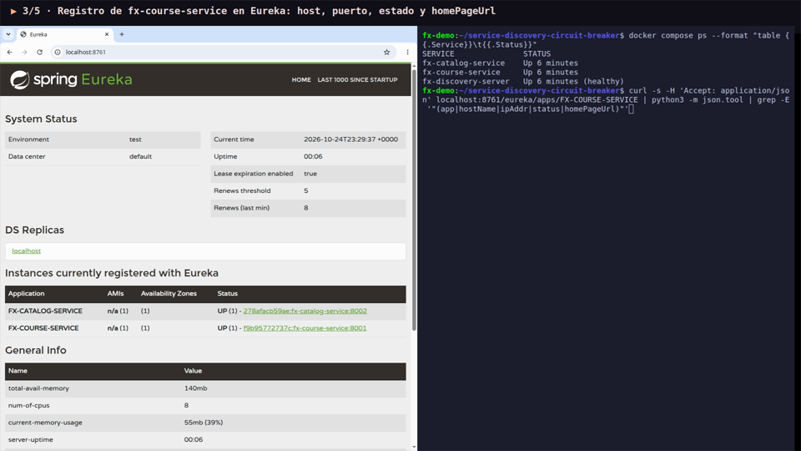
PARTE 1 · SERVICE DISCOVERY
Demostración: registro y endpoints
Endpoint | Respuesta observada
:8761/ | FX-CATALOG-SERVICE y FX-COURSE-SERVICE en estado UP
:8761/eureka/apps/FX-COURSE-SERVICE | hostName fx-course-service, status UP, homePageUrl http://fx-course-service:8001/
:8002/ | Welcome to FutureX Course Catalog Course App Home
:8002/catalog | Our courses are [{"courseid":1,"coursename":"Spring Boot Fundamentals",…}, …]
:8002/firstcourse | Our first course is Spring Boot Fundamentals
Video: videos/01-service-discovery.mp4 (1 min)
Las respuestas de "/" y "/catalog" combinan datos del catálogo con datos de fx-course-service obtenidos a partir de la URL que publicó Eureka.

Slide 6
PARTE 2 · CIRCUIT BREAKER
Configuración de Resilience4j
<!-- pom.xml -->
spring-cloud-starter-circuitbreaker-resilience4j
spring-boot-starter-aop
spring-boot-starter-actuator
Propiedad (courseService) | Valor | Efecto
slidingWindowSize | 10 | Se evalúan las últimas 10 llamadas
minimumNumberOfCalls | 5 | Mínimo de llamadas antes de calcular la tasa de fallo
failureRateThreshold | 50 | Con ≥ 50 % de fallos el circuito pasa a OPEN
waitDurationInOpenState | 5s | Tiempo en OPEN rechazando llamadas
automaticTransitionFromOpenToHalfOpenEnabled | true | Paso a HALF_OPEN sin esperar una petición
permittedNumberOfCallsInHalfOpenState | 3 | Llamadas de prueba en HALF_OPEN
registerHealthIndicator | true | Estado del circuito en /actuator/health
eventConsumerBufferSize | 10 | Eventos retenidos para /actuator/circuitbreakerevents
ignoreExceptions | HttpClientErrorException | Un 4xx no cuenta como falla del servicio
El starter aporta Resilience4j, su integración con Spring Boot 3 y la abstracción CircuitBreakerFactory.
Las anotaciones funcionan mediante aspectos, por lo que se requiere AOP.
Actuator publica el estado de los circuitos y reintentos.

Slide 7
PARTE 2 · CIRCUIT BREAKER
Anotaciones y métodos de fallback
@GetMapping("/catalog")
@CircuitBreaker(name = "courseService",
fallbackMethod = "fallbackGetCatalog")
@Retry(name = "courseService")
public String getCatalog() {
String courses = restTemplate.getForObject(
getCourseAppURL() + "/courses", String.class);
lastKnownCourses.set(courses);
return "Our courses are " + courses;
}
public String fallbackGetCatalog(Exception ex) {
String cached = lastKnownCourses.get();
if (cached == null)
return "Fallback: Unable to retrieve course catalog. ...";
return "Fallback: ... Last known courses are " + cached;
}
Los tres endpoints que dependen de fx-course-service (/, /catalog, /firstcourse) llevan @CircuitBreaker y @Retry con su propio fallback.
El fallback conserva el tipo de retorno y los parámetros del método protegido y recibe la excepción al final.
Se ejecuta tanto ante un error de la llamada como cuando el circuito está abierto (CallNotPermittedException).
fallbackGetCatalog aplica degradación elegante: devuelve el último catálogo obtenido con éxito.

Slide 8
PARTE 2 · OTROS PATRONES DE RESILIENCIA
Retry, timeouts y Time Limiter
Retry courseService: maxAttempts=3, waitDuration=500ms. Absorbe fallos transitorios.
Orden de los aspectos: CircuitBreaker( Retry( llamada ) ), fijado con circuitBreakerAspectOrder=1 y retryAspectOrder=2.
  Por defecto Resilience4j ejecuta el Retry por fuera; con el fallback en @CircuitBreaker, el Retry nunca vería la excepción.
  Con este orden, tres intentos fallidos cuentan como una falla del circuito y, con el circuito abierto, no se reintenta.
Timeouts HTTP del RestTemplate compartido: conexión 2 s y lectura 3 s. Un servicio colgado falla en lugar de bloquear hilos indefinidamente.
CircuitBreakerFactory + Time Limiter (Resilience4JConfig): /catalog/factory protege la misma llamada de forma programática, con slidingWindowSize=2, waitDurationInOpenState=1s y un Time Limiter de 4 s.
Observabilidad: listeners que registran en el log cada transición de estado y cada reintento.

Slide 9
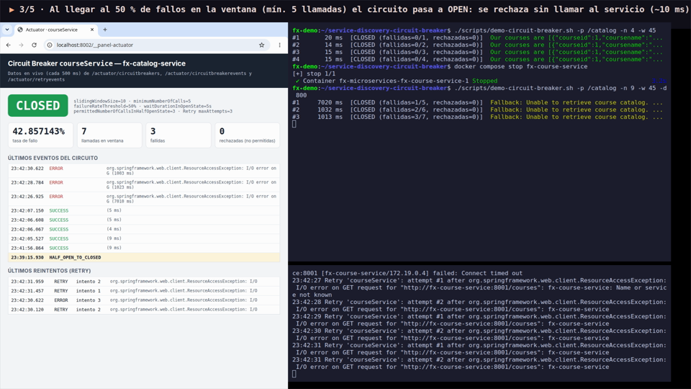
PARTE 2 · CIRCUIT BREAKER
Demostración: caída y recuperación de fx-course-service
CLOSED
Servicio disponible: /catalog responde en ~15 ms.
CLOSED
docker compose stop: cada petición reintenta 3 veces y responde el fallback con el último catálogo.
OPEN
Tasa de fallo ≥ 50 % en la ventana: las peticiones se rechazan en ~10 ms sin contactar al servicio.
HALF_OPEN
Tras 5 s se permiten 3 llamadas de prueba; si fallan, vuelve a OPEN.
CLOSED
docker compose start: cuando Eureka publica de nuevo el servicio, las pruebas tienen éxito y el circuito se cierra.
Video: videos/02-circuit-breaker.mp4 (1 min 45 s)
En el log del catálogo quedan registradas las transiciones CLOSED → OPEN → HALF_OPEN → CLOSED.

Slide 10
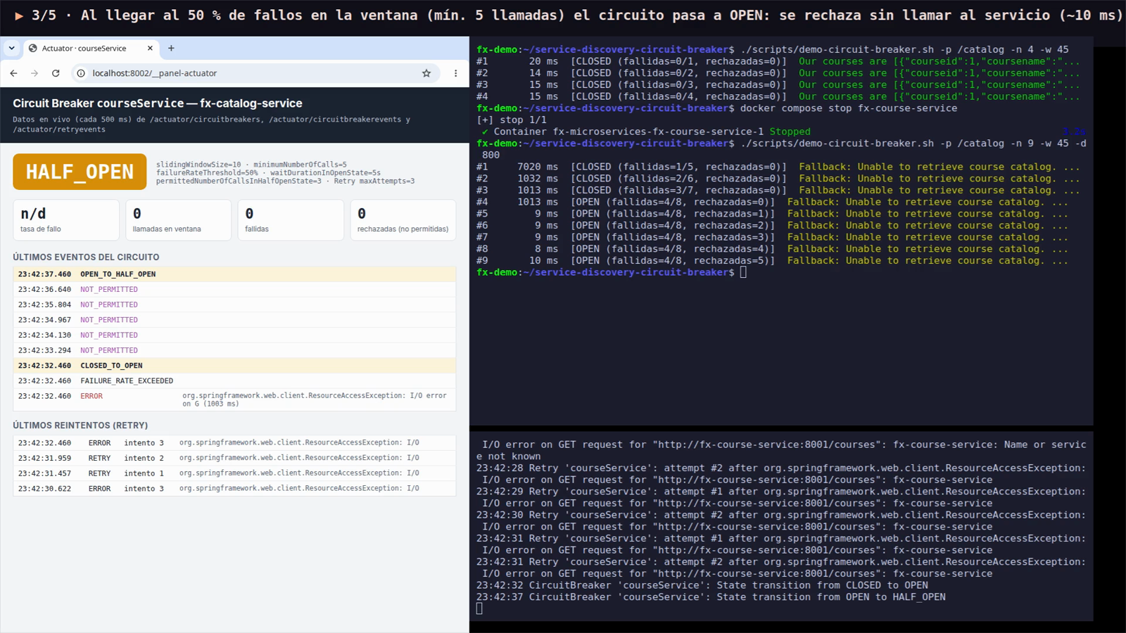
PARTE 2 · CIRCUIT BREAKER
Resultados observados
Situación | Latencia | Explicación
Servicio disponible | 14–20 ms | Llamada directa a fx-course-service
Primera llamada tras la caída | ~7 000 ms | 3 intentos que agotan el timeout de conexión de 2 s (el nombre del contenedor aún figura en la copia local del registro)
Llamadas siguientes, CLOSED | ~1 010 ms | 3 intentos que fallan de inmediato ("No matches for the virtual host name") + 2 esperas de 500 ms
Circuito OPEN | 8–10 ms | CallNotPermittedException: fallback sin llamada remota
Recuperación | ~40 s | Arranque del servicio + publicación en Eureka; ciclos HALF_OPEN ↔ OPEN hasta CLOSED
Con el circuito abierto el catálogo responde dos órdenes de magnitud más rápido y deja de consumir hilos y conexiones contra un servicio caído; el usuario sigue recibiendo el último catálogo conocido.

Slide 11
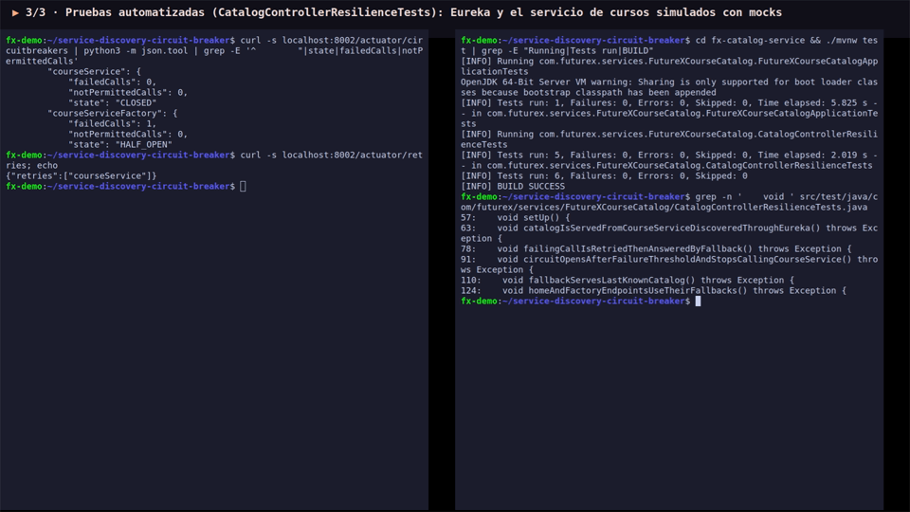
PARTE 2 · VERIFICACIÓN
Monitoreo con Actuator y pruebas automatizadas
Endpoint | Información
/actuator/health | UP · CIRCUIT_OPEN · CIRCUIT_HALF_OPEN por circuito
/actuator/circuitbreakers | Estado y métricas de courseService y courseServiceFactory
/actuator/circuitbreakerevents | Éxitos, errores, rechazos y transiciones
/actuator/retries · /retryevents | Configuración y eventos del Retry
CatalogControllerResilienceTests simula Eureka y el servicio de cursos con mocks y verifica:
  la respuesta normal construida con la URL de Eureka;
  3 intentos por petición fallida y una sola falla registrada;
  apertura del circuito tras 5 peticiones fallidas y rechazo posterior;
  fallback con el último catálogo, y fallbacks de / y /catalog/factory.
Resultado: 6 pruebas, 0 fallos (BUILD SUCCESS).
Video: videos/03-actuator-y-pruebas.mp4 (50 s)

Slide 12
ANÁLISIS
Cómo Resilience4j mejora la resiliencia del sistema
Sin protección, la caída de fx-course-service produce un HTTP 500 por petición y un servicio lento retiene hilos del catálogo hasta agotarlos: falla en cascada.
Circuit Breaker: detecta la degradación por tasa de fallo (o de llamadas lentas) en una ventana y corta las llamadas (fail fast); da tiempo al servicio para recuperarse y comprueba automáticamente su estado (HALF_OPEN).
Fallback: sustituye el error por una respuesta degradada pero útil.
Retry: oculta al usuario los fallos transitorios.
Time Limiter y timeouts: acotan la espera ante dependencias lentas.
Bulkhead y Rate Limiter (módulos disponibles): limitan la concurrencia y la tasa de llamadas.
Observabilidad: estado, métricas y eventos en Actuator y Micrometer.
Es una biblioteca ligera y modular basada en decoradores funcionales, mantenida y compatible con Spring Boot 3; Spring Cloud la adopta como implementación de referencia.

Slide 13
ANÁLISIS
Cómo Hystrix mejora la resiliencia del sistema
Hystrix (Netflix, 2012) popularizó estos patrones en Java y fue el Circuit Breaker original de Spring Cloud.
Comandos aislados: cada llamada remota se encapsula en un HystrixCommand (o @HystrixCommand(fallbackMethod=…)).
Bulkhead por pool de hilos: cada dependencia usa su propio pool (10 hilos por defecto); una dependencia lenta solo agota su pool. También admite semáforos.
Timeout por comando (1 s por defecto) con paso al fallback.
Circuit Breaker: ventana de 10 s; con ≥ 20 peticiones y ≥ 50 % de errores se abre y, tras 5 s, deja pasar una petición de prueba.
Fallback ante error, timeout, rechazo por pool lleno o circuito abierto.
Request caching y request collapsing, y monitoreo con Hystrix Dashboard y Turbine.
Estado: en mantenimiento desde 2018 y retirado de Spring Cloud desde la versión 2020.0; no es compatible con Spring Boot 3.

Slide 14
ANÁLISIS
Hystrix frente a Resilience4j
 | Hystrix | Resilience4j
Estado | Mantenimiento desde 2018; fuera de Spring Cloud desde 2020.0 | Activo; integración oficial con Spring Boot 3
Diseño | Monolítico: todo pasa por HystrixCommand | Modular: se combinan solo los decoradores necesarios
Aislamiento | Pool de hilos por dependencia (por defecto) | Módulo Bulkhead aparte (semáforo o ThreadPoolBulkhead); solo si se configura
Ventana del circuito | Por tiempo (10 s) | Por número de llamadas o por tiempo
Detección de lentitud | Solo timeout | Además, umbral de llamadas lentas (slowCallRateThreshold)
Patrones adicionales | Request cache y collapsing | Retry, RateLimiter, TimeLimiter, Bulkhead, Cache
Monitoreo | Hystrix Dashboard / Turbine | Actuator + Micrometer (Prometheus, Grafana)
Configuración | Anotación + hystrix.command.* | Anotaciones + resilience4j.* en yml/properties, o código

Slide 15
CIERRE
Conclusiones
Eureka desacopla al consumidor de la ubicación del proveedor: fx-catalog-service solo conoce el nombre lógico fx-course-service, tanto en ejecución local como en Docker Compose.
Resilience4j convierte la caída del servicio de cursos en una degradación controlada: el catálogo responde siempre, en milisegundos mientras el circuito está abierto, y se recupera solo.
La combinación de patrones importa: el orden CircuitBreaker(Retry(…)), los timeouts HTTP y el fallback con caché determinan el comportamiento observado.
La demostración mostró además un efecto de la integración: la recuperación depende del tiempo que tarda Eureka en volver a publicar el servicio, lo que provoca ciclos HALF_OPEN ↔ OPEN.
Limitaciones de la demo: los fallbacks exponen la causa del error y Actuator está abierto sin autenticación (incluido el cambio de estado de los circuitos por POST); en producción ambos deben restringirse.

